Slide 1
Презентація
на тему:
«Сплави металів»

Slide 2
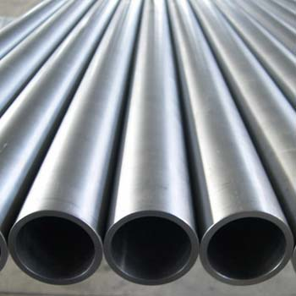
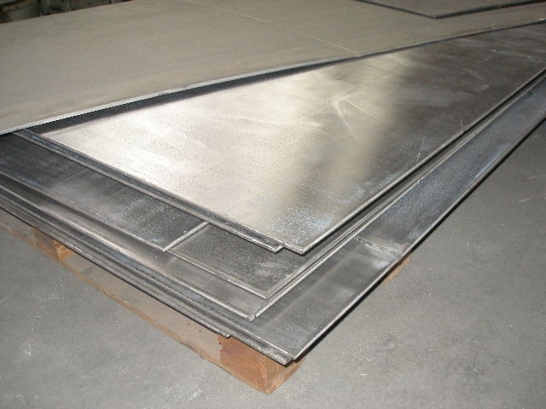
Металевими сплавами називають речовини, що складаються не менше ніж з двох компонентів і одним з них обов'язково повинен бути метал. Сплави металів відіграють велику роль, так як вони мають більш високі механічні і технологічні властивості, ніж їхні компоненти чисті метали.

Slide 3
Сплави володіють такими властивостями, які не мають метали з яких вони утворені. Одержання сплавів полягає в здатності розплавлених Ме розчинятись один в одному. При охолодженні утворюються сплави з потрібними властивостями: легкоплавкі, жаростійкі, кислотостійкі і т. д.
Сплави
 
однорідні неоднорідні
при сплавленні утворюється при сплаві утворюється
розчин одного Ме в іншому. механічна суміш Ме.

Slide 4
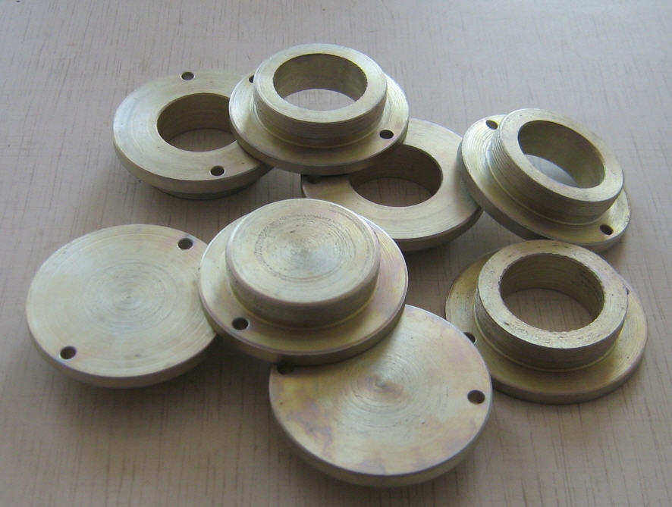
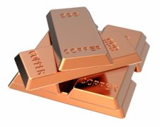
Сплави
В сучасній техніці найбільше застосовуються сплави заліза. Так, наприклад, в машинобудуванні на їх частку припадає 90% від всієї маси металів. Важливими сплавами заліза являються чавун і сталь.
Чавун – сплав заліза, який містить більше 1,7% карбону, а також кремній, манган, невелику кількість сульфуру і фосфору.
Сталь – це сплав заліза, який містить 0,1-2% карбону і невелику кількість кремнію, мангану, фосфору і сульфуру.

Slide 5

Сплави виявляють загальні властивості металів: металічний блиск, високі електропровідність і теплопровідність. Але властивості сплавів відрізняються від властивостей їхніх компонентів. За своїми властивостями сплави різко відрізняються від чистих металів, з яких вони складаються.
Температура плавлення сплавів звичайно нижча від температури плавлення металів, що входять до їхнього складу. Так, натрій і калій при певному складі утворюють сплав, який при звичайній температурі є рідиною, хоча натрій плавиться при 97,5°С, а калій — при 62,3°С.

Slide 6
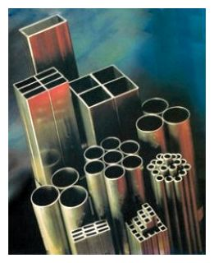
Твердість сплавів у більшості випадків вища від твердості окремих металів, що їх утворюють. Наприклад, добавка 1% берилію до міді збільшує її твердість у 7 разів. Ковкість і пластичність металів у сплавах звичайно знижується.
Тепло- і електропровідність металів у сплавах теж зменшується.
Механічна міцність сплавів, навпаки, у більшості випадків підвищується. Навіть незначні домішки іншого металу часто різко підвищують міцність сплаву.

Slide 7
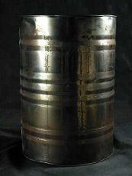
Хімічні властивості металів у сплавах теж змінюються. Наприклад, при додаванні до звичайної сталі 15—20% силіцію одержують кислотостійку сталь.
Металічні сплави мають надзвичайно велике значення, оскільки в техніці застосовують звичайно не чисті метали, а сплави. Сучасна техніка вимагає сплави з найрізноманітнішими властивостями: надтверді і м'які, тугоплавкі і легкоплавкі, стійкі до дії різних газів, кислот, лугів,антифрикційні сплави і т. д. Тепер відомо вже кілька тисяч різних сплавів з різноманітними властивостями. Серед них найбільш поширені сплави на основі заліза і алюмінію.

Slide 8
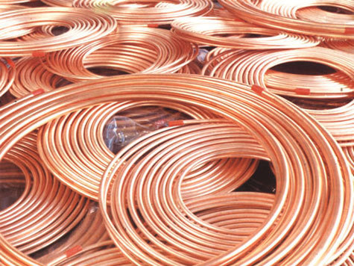
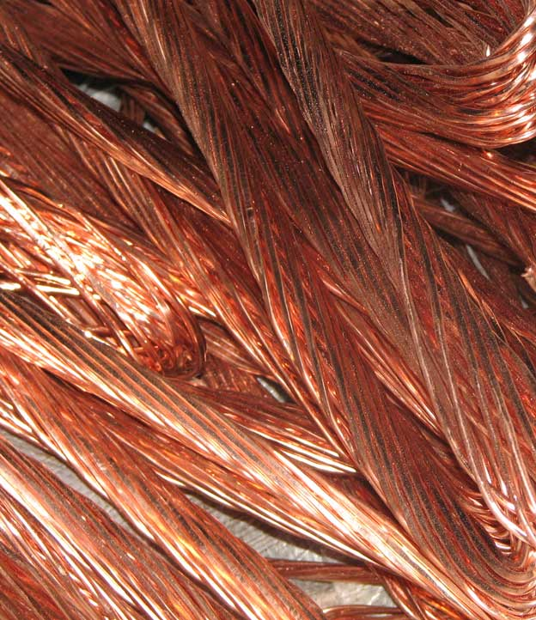
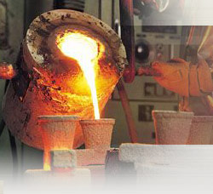
Мідні сплави
Мідні сплави - ​​перші металеві сплави, створені людиною. Приблизно до сер. 20 в. по світовому виробництву мідні сплави займали 1-е місце серед сплавів кольорових металів. Мідні сплави отримують сплавом міді з легуючими елементами або з проміжними сплавами - лігатурами, що містять легуючі елементи. Мідні сплави поділяють на деформуючиїся і ливарні. Механічні властивості мідних сплавів: змінюються в широких межах при холодній обробці тиском і при відпалі.

Slide 9
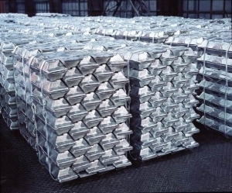
Алюмінієві сплави
Перші Алюмінієві сплави отримані в 50-х рр.. 19 сторіччя;. Вони представляли собою сплав алюмінію з кремнієм і характеризувалися невисокими міцністю і корозійною стійкістю. Основні переваги Алюмінієвих сплавів: мала щільність, висока електро- та теплопровідність, корозійна стійкість, висока питома міцність. За способом виробництва виробів алюмінієві сплави можна розділити на 2 основні групи: ті, що деформуються , для виготовлення напівфабрикатів (листів, плит, профілів, труб, поковок, дроту) та ливарні - для фасонних виливків.

Slide 10
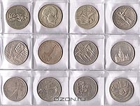
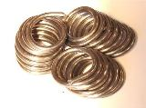
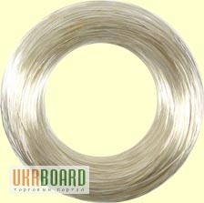
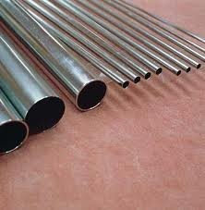
Нікелеві сплави
Здатність нікелю розчиняти в собі значну кількість інших металів і зберігати при цьому пластичність, призвела до створення великої кількості нікелевих сплавів. Корисні властивості нікелевих сплавів в певній мірі обумовлені властивостями самого нікелю, серед яких поряд із здатністю утворювати тверді розчини з багатьма металами виділяються феромагнетизм, висока корозійна стійкість в газових і рідких середовищах, відсутність алотропічних перетворень

Slide 11
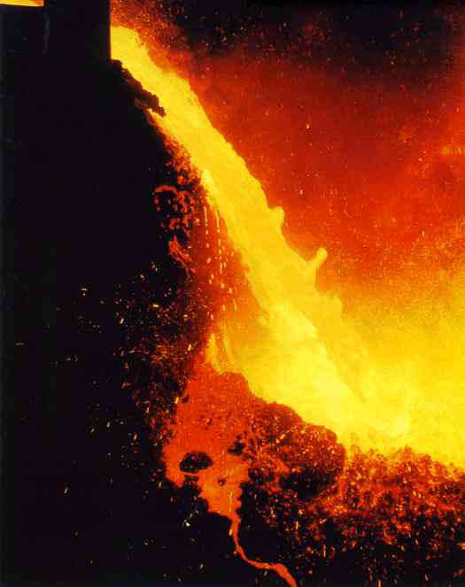
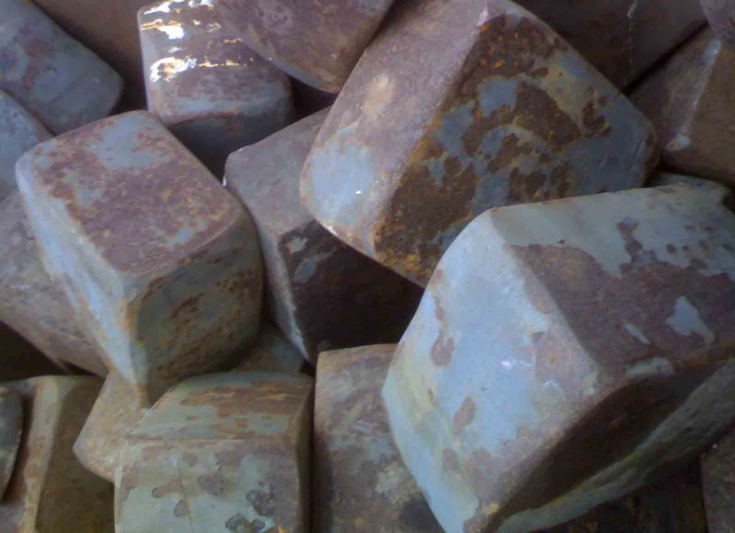
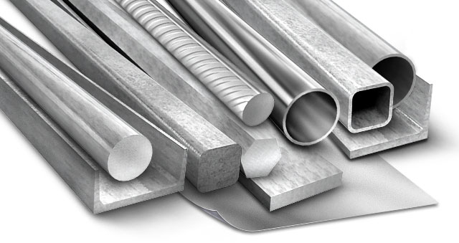
Залізні сплави
Залізні сплави - ​​металеві системи, одним з компонентів яких (як правило, переважаючим) служить залізо. Залізні сплави містять зазвичай домішки (марганець, кремній, сірку, фосфор та ін). Найважливішими залізними сплавами, найбільш часто використаними в техніці, є залізовуглецевих сталі (сталь, чавун). До залізних сплавів відносяться також спеціальні сплави на залізній основі (з високим електричним опором, магнітні, жароміцні та ін), феросплави. На частку залізних сплавів доводиться близько 95% всієї металевої продукції.

Slide 12
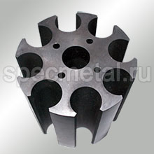
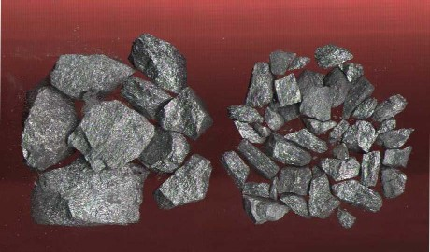
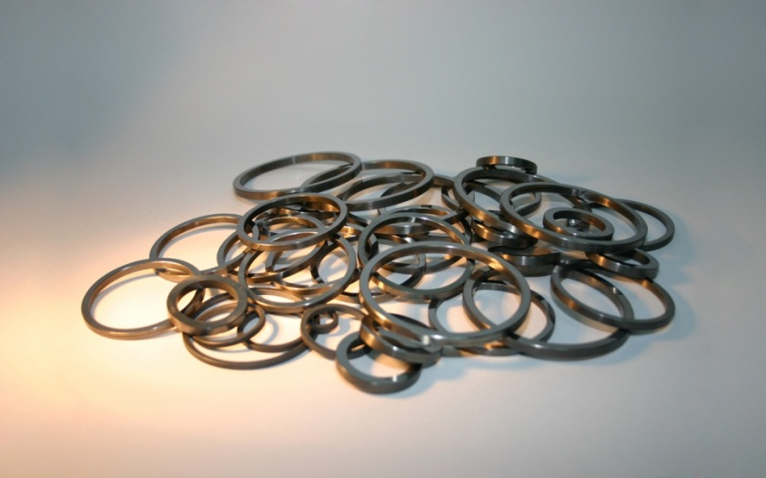
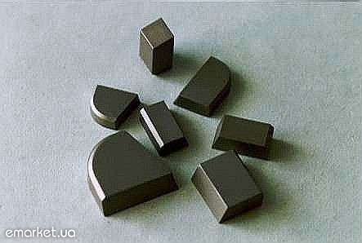
Вольфрамові сплави
Властивості: Пластичність, жароміцність.
Застосування: Деталі електровакуумних приладів, високотемпературних термопар, деталі двигунів ракет і літаків

Slide 13
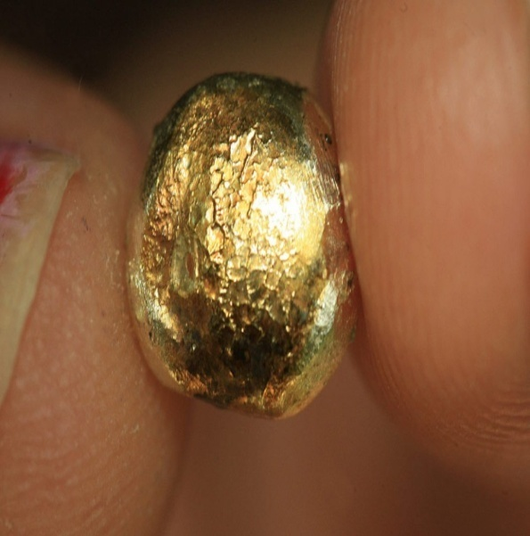
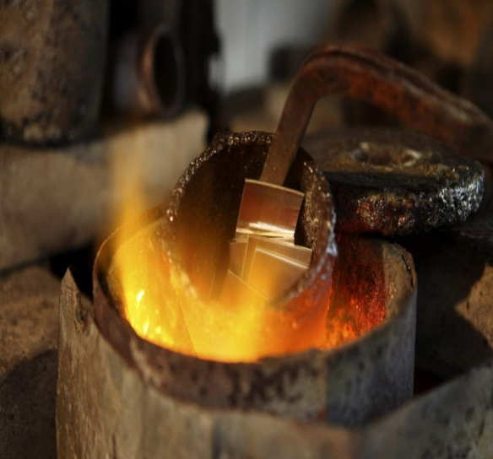
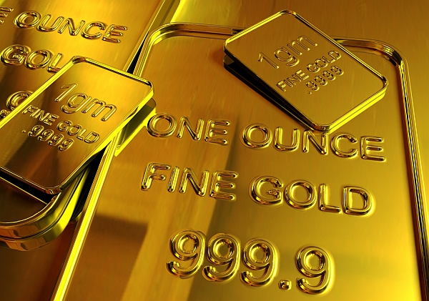
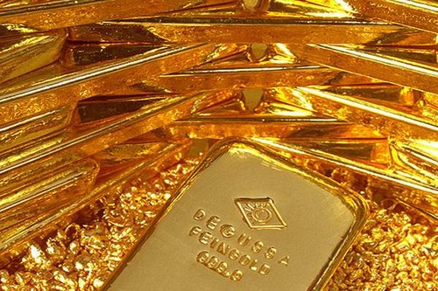
Золоті сплави
Властивості: сплав з домішками 20-40% Ag- зеленувато- жовтого, при 50% Ag - блідо-жовтого, м'який і ковкий; сплави з Au-Cu -червонувато -жовті, більш тверді і пружні, ніж чисте золото.
Застосування: Позолота металевих виробів, виготовлення монет, ювелірних виробів, зубних протезів, електричних контактів

Slide 14
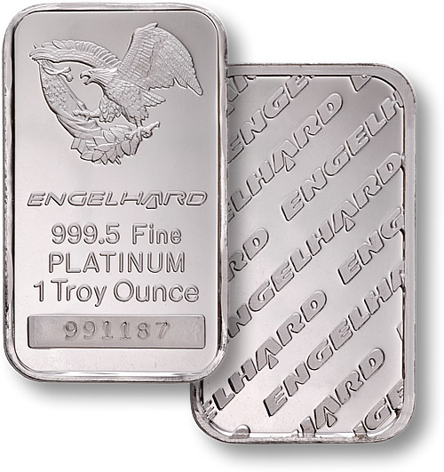
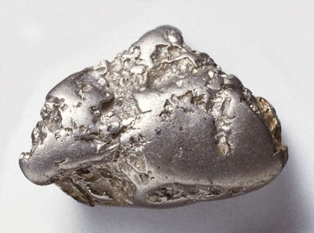
Платинові сплави
Властивості: Висока температура плавлення, корозійна стійкість, механічна міцність, каталітичні властивості.
Застосування: виготовлення термопар електричних контактів, потенціометрів, постійних магнітів, високотемпературних припоїв, каталізатори, лабораторний посуд.

Slide 15
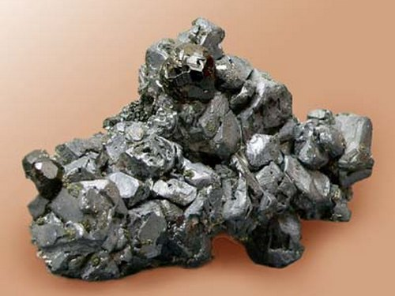
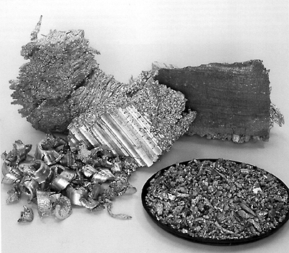
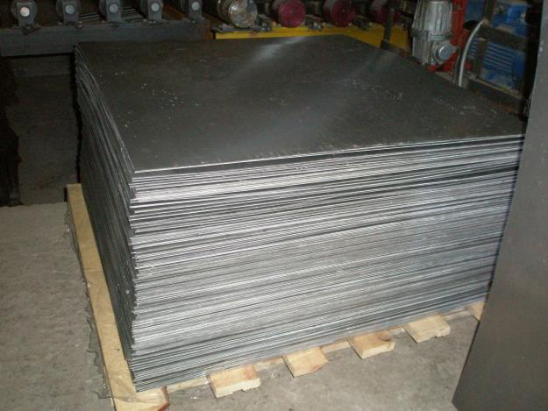
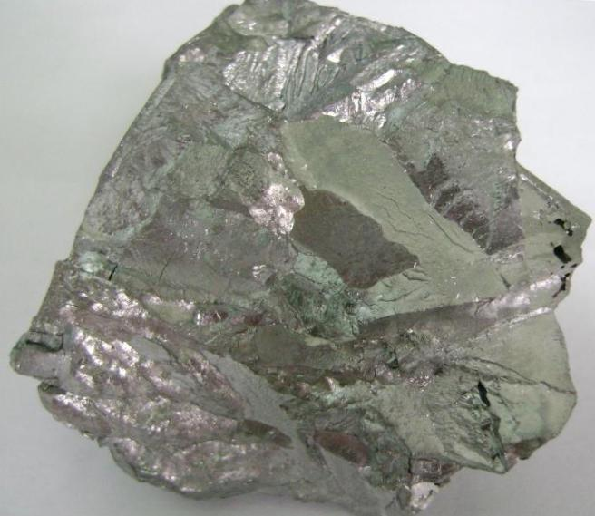
Свинцеві сплави
Властивості: Міцність, твердість, антифрикційні властивості, низька температура плавлення свинцю, корозійна стійкість, хороша адгезія з багатьма металами і сплавами.
Застосування: Виготовлення або облицювання кислототривкої апаратури і трубопроводів, виготовлення оболонок низьковольтних і силових кабелів, припої і полуди, підшипники, друкарські сплави, вантажі, баласти, сердечників куль, виготовлення решіток для свинцевих акумуляторів.

Slide 16
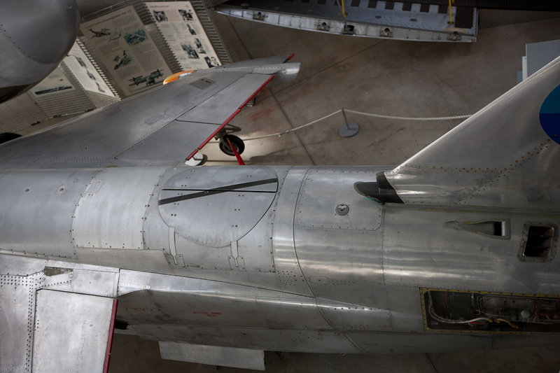
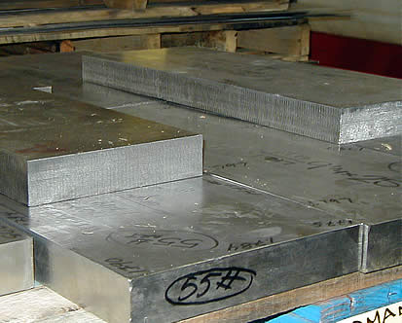
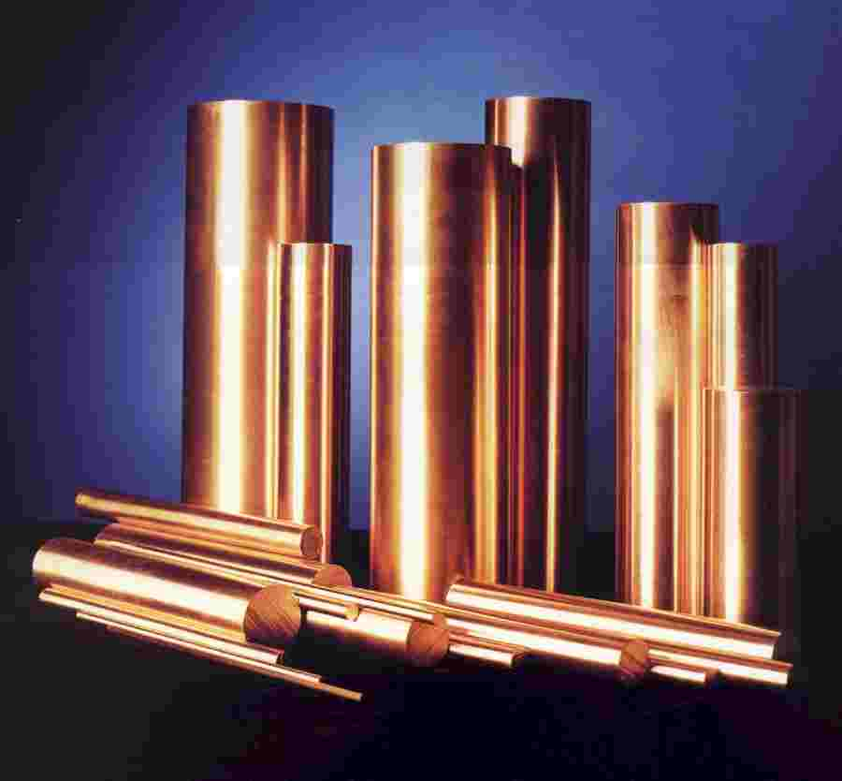
Титанові сплави
Властивості: Легкість, висока міцність в широкому інтервалі температур від -250 ° С до 300-600 ° С, корозійна стійкість.
Застосування: Конструкційні матеріали в авіації, ракетобудуванні, хімічна апаратура.

Slide 17
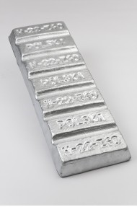
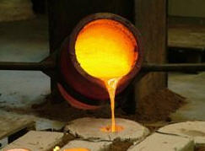
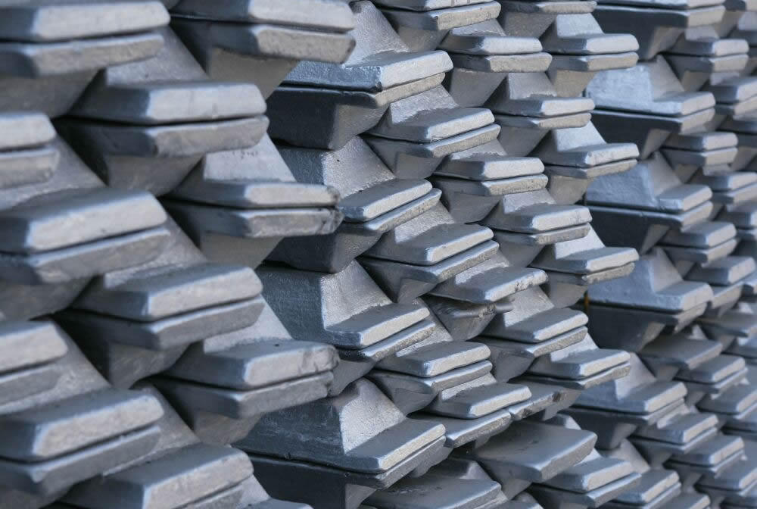
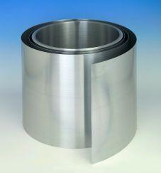
Цинкові сплави
Властивості: Невисока температура плавлення, легкість обробки тиском і різанням, зварювання і пайки, можливість нанесення покриттів електрохімічним та хімічним засобами, задовільна корозійна стійкість.
Застосування: Конструкційні і конструкційно-декоративні деталі в автомобільній промисловості, електромашинобудуванні, оргтехніці, вкладиші підшипників, побутові вироби, сувеніри.

Slide 18
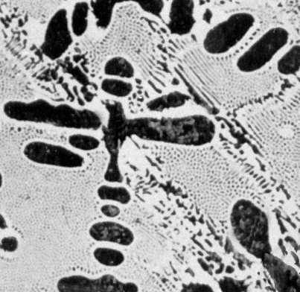
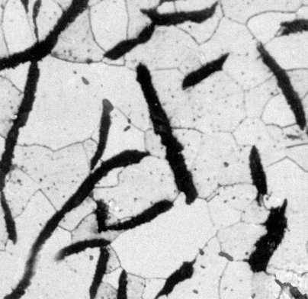
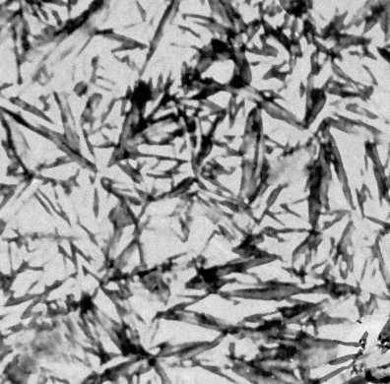
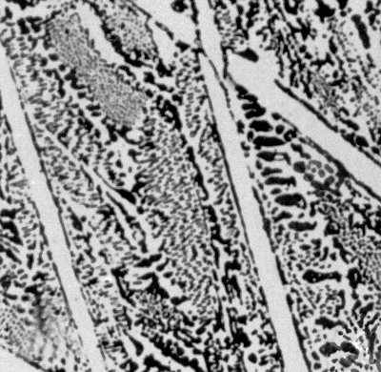
Залізовуглецеві сплави
Властивості: Механічна міцність, твердість, пружність, корозійна стійкість, в'язкість .
Застосування: Конструкційні матеріали для всіх областей техніки, технології, господарства, машини, інструмент

Slide 19
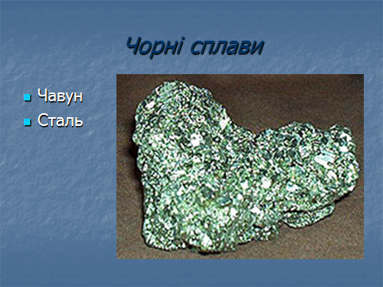

Slide 20
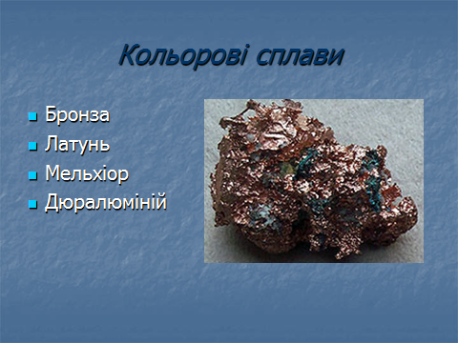

Slide 21
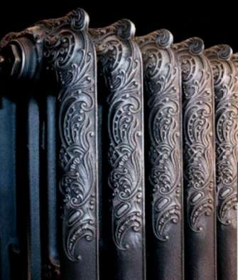
Чавун - сплав заліза з вуглецем з вмістом більше 1,7%. Вуглець в чавуні може міститися у вигляді цементиту і графіту. В залежності від форми графіту та кількості цементиту, виділяють: білий, сірий, ковкий і високоміцні чавуни.
Властивості: чавун – це сіра речовина, тверда, але важка і крихка, добре тримає тепло.
Застосування: більша частина чавуну слугує сировиною для виплавлення сталі, а з решти відливають металеві вироби різного призначення найширше його застосовують у машинобудуванні для виготовлення різноманітних деталей.

Slide 22
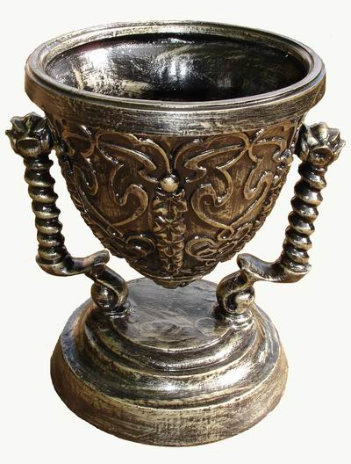
За складом розрізняють чавуни:
Білі – містять увесь вуглець у формі цементиту Fe₃C – твердий крихкий матеріал, використовують для добування сталі.
Сірі – увесь вуглець (до 3,8%) перебуває у формі графіту, використовують для виготовлення прокатних виробів.
За механічними властивостями розрізняють чавуни:
Високоміцні – одержують додаванням до сірого чавуну магнію (до 0,08%), використовують для виготовлення зносостійких елементів (колінвали, вентилі, насоси).
Ковкі – одержують із білого чавуну, використовують для виробництва ударостійких елементів (задні мости автомобілів, сільськогосподарського обладнання).

Slide 23
Добування чавуну базується на відновленні заліза із оксидів Феруму та переводі пустої породи в шлак. Головною технологією виробництва чавуну є виплавка в доменних печах.
Чавун виплавляють у величезних доменних печах висотою до 30 м, а діаметром — до 12 м. Внутрішня частина домни викладена вогнетривкою цеглою, а зовнішня облицьована стальними листами. Сировиною для виробництва чавуну в доменних печах є залізні руди, паливо та флюси. Таку суміш сировинних матеріалів називають шихтою. Найважливіші залізні руди: магнетит Fе₃О₄, гематит Fe₂О₃, пірит FеS₂ , сидерит FеСО₃. У якості палива використовують кокс, який є продуктом переробки кам’яного вугілля. Іноді замість коксу використовують природний газ або мазут. За допомогою флюсів тугоплавкі домішки та пусту породу перетворюють на легкоплавкі сполуки, шлак. У якості флюсів використовують вапняк СaCO₃ і доломіт MgCO₃.

Slide 24
Доменна піч працює безупинно. Висока температура в печі підтримується завдяки екзотермічним реакціям. Періодично у піч додають нові порції шихти. В одній доменній печі за добу можна зварити понад 2000 т чавуну. Робота печі триває протягом кількох років, аж до капітального ремонту.
По застосуванню чавун ділиться на три групи: ливарний, спеціальний, передільний. Із ливарного чавуну виливають найрізноманітніші вироби: деталі складної конфігурації, скульптури, предмети декору. Додавання магнію та інших металів значно поліпшує механічні властивості чавуну, зменшує його крихкість. Із передільного чавуну виплавляють сталь.
Доменний шлак використовують для виготовлення шлакобетону, гравію, щебеню тощо.

Slide 25
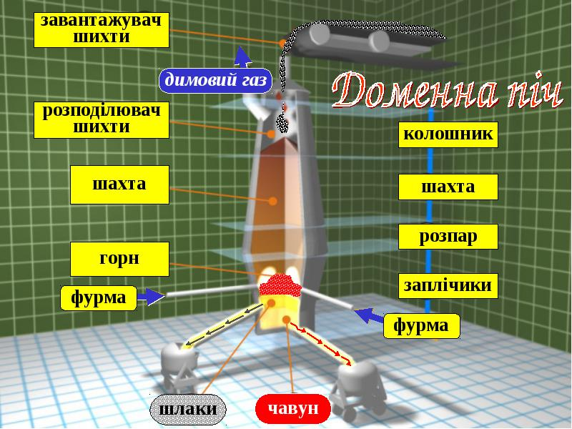

Slide 26
Ста́ль чи кри́ця — сплав заліза з вуглецем, який містить до 1,7 % вуглецю і домішок.
За вмістом вуглецю сталі поділяють на дві групи:
м'яка сталь, або технічне залізо (містить до 0,3 % вуглецю)
тверда сталь (містить від 0,3 до 2,14 % вуглецю)
За складом розрізняють сталі:
Вуглецеві – містять крім заліза і вуглецю фосфор і сірку, використовують для виготовлення прокатних деталей.
Леговані – містять легуючі елементи – добавки (хром, нікель, марганець, ванадій, молібден та ін.), які вводять у певних кількостях до складу сталей для зміни їх хімічних та механічних властивостей. Вони утворюють сполуки із залізом та вуглецем.

Slide 27
Виробництво сталі
Суть процесу переробляння чавуну на сталь полягає у зменшуванні до потрібної концентрації вмісту вуглецю і шкідливих домішок — фосфору і сірки, які роблять сталь крихкою і ламкою.
Залежно від способу окиснювання вуглецю є різні способи переробляння чавуну на сталь: конверторний, мартенівський і електротермічний. До фінасової кризи в 2008 році Україна залишалася однією з небагатьох країн, де широко використовули мартенівський спосіб виплавляння сталі, що є досить енергозатратним та екологічно шкідливим. Наразі більшість мартенівських печей в Україні виведено з експлуатації, а ті що лишилися, невдовзі також будуть закриті. Мартенівський спосіб виплавляння сталі не витримує конкуренції, що загострилася на світових ринках після 2008 р. Таким чином зараз в Україні, як і в усьому світі, переважну більшість сталевої продукції виробляють конвертерним способом. Україна станом на 2008 р. займає п’яте місце у світі за обсягами експорту сталі, 76,46 % сталі, що її виробляють на світовому ринку, припадає на десять провідних країн.

Slide 28
Фізичні властивості
густина ρ ≈ 7,86 г/см^{3[1]};
коефіцієнт лінійного теплового розширення α = 11...13·10⁻⁶ K⁻¹;
коефіцієнт теплопровідності k = 58 Вт/(м·K);
модуль Юнга E = 200...220 ГПа;
модуль зсуву G = 80 ГПа;
коефіцієнт Пуассона ν = 0,28...0,30;
питомий опір (20°C, 0,37-0,42% вуглецю) = 1,71·10⁻⁷ Ом·м

Slide 29
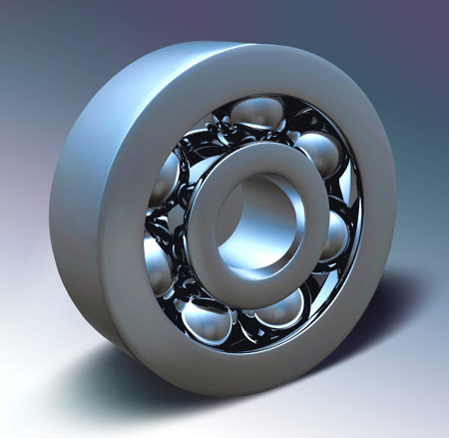
За механічними властивостями розрізняють сталі:
Конструкційні – використовують для виготовлення деталей машин, конструкцій і споруд. Можуть бути вуглецеві і леговані (найчастіше хром, нікель, марганець – 1 – 1,5%).
Інструментальні – використовують для виробництва ріжучих та вимірювальних інструментів. Це – леговані (хром, ванадій, вольфрам) сталі.
Сталі з особливими властивостями – нержавіючі, жаростійкі, жароміцні, магнітні та ін.
Нержавіючі – стійкі до корозії за нормальних умов (вода, кислоти).
Жаростійкиі – стійкі до корозії за високих температур.
Жароміцні – зберігають механічні властивості при високих температурах.
Магнітні – виявляють феромагнітні властивості (леговані хромом і вольфрамом).

Slide 30
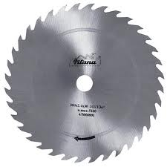

Застосування сталі
Мабуть, немає такої галузі виробництва або споживання, де б не використовували сталь. Залежно від призначення металу розрізняють:
конструкційну сталь (матеріал для арматури, рейок, труб, листів, будівельного і технічного обладнання , транспортних засобів)
інструментальну сталь (для різальних інструментів, пружин)
нержавіючу сталь (для труб і апаратів хімічної та харчової промисловості).
Сталь і в майбутньому залишатиметься одним із найважливіших матеріалів.

Slide 31
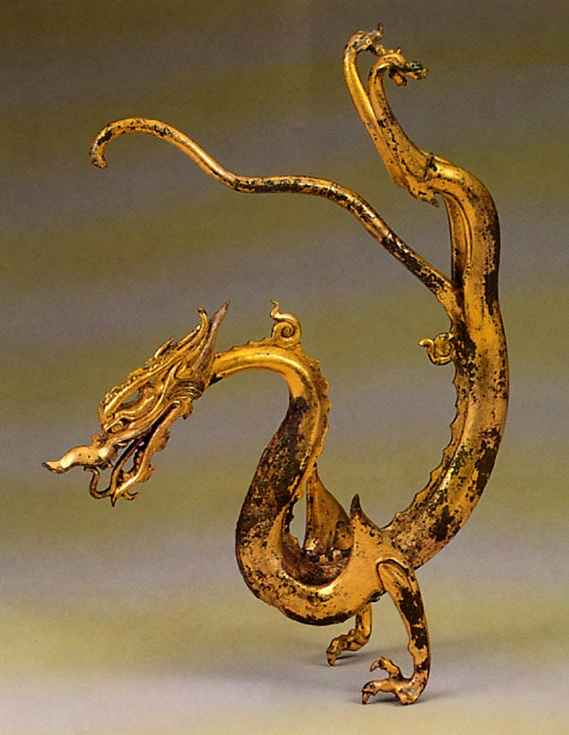
Бронза - сплав міді, звичайно з оловом як основним легуючим елементом, але застосовуються і сплави з алюмінієм, кремнієм, берилієм, свинцем та іншими елементами, за винятком цинку та нікелю.
Типова бронза має склад: 94.65% — мідь, 5% полово, 0.35% — фосфор. Фосфор надає бронзі додаткової пружності, твердості, та збільшує корозостійкості. Температура топлення бронзи перебуває в межах 990-1190 °С.

Slide 32

Бронзи мають високі механічні і антифрикційні властивості, корозійну стійкість, добрі ливарні властивості та оброблюваність різанням.
Бронзи маркуються літерами Бр. Легуючі елементи позначаються початковою літерою назви цього елемента: А — алюміній, Б — берилій, Ж — залізо, К — кремній, Мг — магній, Мц — марганець, Н — нікель, О — олово, С — свинець, Ф — фосфор, Ц — цинк.

Slide 33

Латунь - це подвійний або багатокомпонентний сплав на основі міді, де основним легуючим елементом є цинк, іноді з додаванням олова, нікелю, свинцю, марганцю, заліза та інших елементів.

Slide 34

Фізичні властивості
Густина латуні становить 8400—8730 кг/м^{3 [ 1]}.
Питома теплоємність при 20 °C — 0,377 кДж·кг⁻¹·K⁻¹.
Питомий електричний опір — (0,07-0,08)×10⁻⁶ Ом·м.
Температура плавлення латуні в залежності від складу досягає 900–940 °C. Зі збільшенням вмісту цинку температура плавлення знижується.
Границя міцності на розрив — 310-460 МПа.
Модуль Юнга — 78-123 ГПа.
Коефіцієнт Пуассона — 0,37.
Модуль зсуву — 37 ГПа.

Slide 35

Мельхіор - є сплавом міді з нікелем, іноді з добавками заліза і марганцю. Зазвичай до складу мельхіору входить 5-30% нікелю, ≤ 0,8% заліза і ≤ 1% марганцю, хоча в окремих випадках він відрізняється від накреслених рамок. Наприклад, при виготовленні резисторів використовується сплав, який містить 55% міді і 45% нікелю.

Slide 36

Мельхіор має високу стійкість проти корозії як в повітрі, так і у воді, добре обробляється, тому є добрим металом для карбування монет. В залежності від складу, мельхіор може бути електронегативним відносно морської води, тому й використовується у виробництві високоякісних деталей морських човнів. З мельхіору також виготовляють ювелірні вироби, посуд, термоелементи, точні резистори і т.і. У 19 столітті до мельхіору відносили сплави Cu-Ni-Zn (нейзільбери) та посріблену латунь.

Slide 37

Дюралюміній — торгівельна марка одного з перших зміцнюваних старінням алюмінієвих сплавів. Основними легуючими елеме-нтами є мідь (4,4 %), магній (1,5 %) та марганець (0,6%) і алюмінію (93,5%) по масі. Типове значення границі текучості становить 450 МПа, однак залежить від складу та термообробки.

Slide 38

Перше застосування дюралюмінію — виготовлення каркасу дирижаблів жорсткої конструкції, з 1911 року — більш широке застосування. Склад сплаву і термообробка у роки війни були засекречені. Завдяки високій питомій міцності дюралюміній починаючи з 1920-х років стає важливішим конструкційним матеріалом у літакобудуванні.
Густина сплаву 2 500—2 800 кг/м³, температура плавлення близько 650 °C.

Slide 39

Сплав широко використовується в авіабудуванні, при виробництві швидкісних потягів (наприклад потягів Сінкансен) та у багатьох інших галузях машинобудування (так як вирізняється істотно більшою твердістю, порівняно із чистим алюміній).
Після відпалу (нагріву до температури приблизно 500 °C та охолодження) стає м'яким та гнучким (як алюміній). Після старіння (природного — при 20 °C — декілька діб, штучного — при підвищеній температурі — декілька годин) стає твердим і жорстким.

Slide 40
Наразі сплави алюміній — мідь — магній з добавками марганцю — відомі під спільною назвою дюралюміни. У їх число входять сплави наступних марок: Д1, Д16, Д18, В65, Д19, В17, ВАД1. Дюралюміни зміцнюються термообробкою; піддаються, як правило, загартуванню і природному старінню. Характеризуються поєднанням високої статичної міцності (до 450—500 МПа) при кімнатній та підвищеній (до 150—175 °C) температурах, високою втомною міцністю та в'язкістю руйнування.
Недолік дюралюмінів — низька корозійна стійкість, вироби потребують ретельного захисту від корозії. Листи дюралюмінів, як правило, плакують* чистим алюмінієм.
Плакува́ння - нанесення на поверхню металевих листів, плит, дроту , труб тонкого шару іншого металу або сплаву термомеханічним способом.

Slide 41


У ХХІ столітті метали і сплави залишаються найпоширенішими матеріалами, які застосовують у різних галузях. Предмети, які оточують нас рідко складаються з чистих металів. Тільки алюмінієві каструлі чи мідні проволоки «чисті» на 99, 9%. У більшості інших випадків люди мають справу із сплавама. Сучасна техніка вимагає велику кількість сплавів, тому є розвинена металургія і завдяки чому багато людей мають роботу.

Slide 42
Made by:
Христина Черепанин

